Slide 1
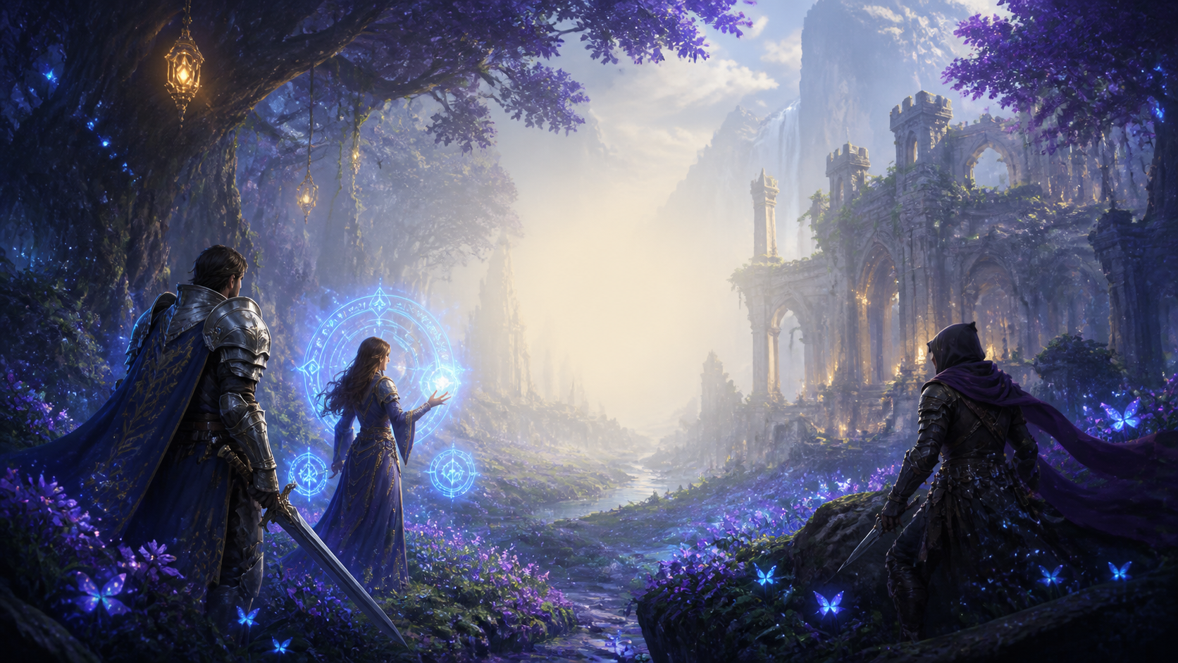
Заявка на конкурс №СтС-611614
ВОРОНЕЖСКАЯ ОБЛАСТЬ
Геймифицированная образовательная платформа GameLearn
с использованием алгоритмов адаптивной сложности
Превращаем скучное обучение в RPG-приключение,
которое студенты хотят проходить.
Кириллова Ксения Владимировна
Основатель / Лид-разработчик
Notes:
Здравствуйте, меня зовут Кириллова Ксения и я хочу представить вам свой проект – Геймифицированная образовательная платформа GameLearn с использованием алгоритмов адаптивной сложности

Slide 2

Проблема: образование проигрывает войну за внимание
48% бросают курсы
60% теряют интерес
Больше половины слушателей не доходят до финала даже платных программ.
Интерес к курсу угасает в первые 2 недели — ещё до получения реальных навыков.
15 минут до отказа
Мозг молодёжи 18–30 лет адаптирован к мгновенному дофамину игр. Статичный Stepik/Moodle проигрывает за внимание уже через 15 минут.
Итог: бизнес теряет деньги на неэффективном обучении сотрудников, а знания так и не закрепляются.
Notes:
Игровая индустрия развивается очень быстро, и всё большее количество людей регулярно играют в игры.
Это формирует привычку к мгновенным дофаминовым вознаграждениям, поэтому статичные форматы обучения усваиваются хуже.
В результате около половины слушателей онлайн‑курсов бросают их, не дойдя до конца; затраты на обучение оказываются неэффективными, а знания - не закрепляются.

Slide 3
Геймификация — драйвер вовлеченности
Геймификация — это использование игровых элементов для повышения вовлеченности, мотивации и интереса в неигровом контексте.
67% согласны
89% успеха
в ТРИ раза
Студенты подтверждают, что занятия с элементами игры мотивируют сильнее традиционных форматов.
Игровые механики позволяют повысить успеваемость
учащихся до 89%
Ученики запоминают в три раза больше информации по сравнению с классическими методами обучения.
Notes:
Для повышения вовлечённости все более широко используется геймификация - то есть внедрение игровых механик в образовательный процесс для повышения мотивации и удержания внимания.
//Геймификация — это применение игровых элементов в образовательной среде для повышения мотивации и удержания внимания //
Более половины студентов говорят, что такие элементы мотивируют их сильнее, а исследования показывают рост успеваемости до 89% и ускорение запоминания в три раза.

Slide 4
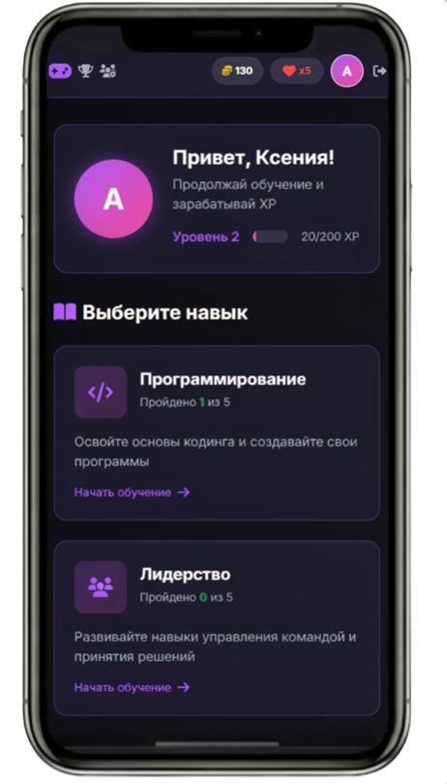
Наше решение: обучение как
RPG-приключение
SaaS-надстройка на Python/Flask
Обучающийся не «заставляет» себя учиться, а «проходит квест». Вместо сухих баллов — опыт (XP), уровни и артефакты, создающие здоровый дофаминовый цикл.
❤️Система «жизней»
⚔️Уровни и опыт (XP)
🏆Психологический допинг
Ошибки стоят жизней — это создаёт ставку и азарт.
Прогресс виден, осязаем и вызывает выброс дофамина.
«Надо пройти» превращается в «хочу пройти».
Notes:
Мой проект GameLearn решает данную проблему за счет геймификации. Это платформа, где обучение подается через квесты и игровые механики, поэтому студент не просто проходит курс, а вовлекается в процесс. Такой подход помогает повысить интерес и мотивацию к обучению

Slide 5

Технология и новизна данного решения
Ключевая инновация: алгоритм DDA
Python / Flask
Dynamic Difficulty Adjustment — система в реальном времени анализирует темп и успехи обучающегося, автоматически подстраивая сложность заданий.
Слишком легко? — Уровень растёт.
Застрял? — Система помогает — без демотивации.
Импортозамещение, высокая безопасность данных, соответствие требованиям российского законодательства.
Результат: каждый студент получает персональный образовательный маршрут — без ручной настройки со стороны преподавателя.
Notes:
Новизна GameLearn в том, что система не задаёт одну и ту же сложность для всех.
Алгоритм DDA или же Алгоритм Адаптивной Сложности анализирует скорость ответов и ошибки пользователя в реальном времени и подстраивает игру так, чтобы студент не скучал и не терял мотивацию.
Это помогает удерживать его в состоянии потока — когда обучение достаточно сложное, но всё ещё комфортное.

Slide 6


Рынок: огромный и растущий
154 млрд
20 млрд
100 млн
Рынок EdTech РФ
Рынок геймификации
Потенциальная выручка
Объём в 2025 году — и продолжает расти двузначными темпами.
Объём профильного сегмента по прогнозам на 2027 год.
Руб./год при достижении целевой доли рынка 0.5%.
Целевые сегменты: B2B (корпоративное обучение, онлайн-школы, вузы и ссузы) — наиболее мотивированные покупатели геймифицированных решений.
Notes:
EdTech-рынок России является растущим рынком: его объем в 2025 году оценивается в 154 млрд рублей. При этом востребованность игровых методик в EdTech растет, а рынок геймификации, по отраслевым прогнозам, может увеличиваться примерно на 26% в год. //
GameLearn работает именно с данным видом рынка и ориентирован на компании и университеты, которым важно повышать вовлеченность и завершение курсов.
Наша цель — занять 0,5% рынка в первые годы запуска.
// 8,1 млн человек из них 994тыс студентов прошли онлайн курсы
//2.5тыс человек обучаются в ВФ РЭУ
// наш прототип и первоначальная отработка будет проходить в рамках вузовской работы, так как в вузах проще получить необходимые материалы обучения, которые будут использоваться при разработки прототипа
// Основными клиентами будут компании, но ВУЗы будут в партнерских отношениях, так как планируется что основным потоком B2C будут именно студенты. Для GameLearn это доступ к аудитории и легитимность (дипломы государственного образца, аккредитация), для вузов — возможность обновить программы и сделать обучение более гибким.
// первый квартал 2026 - Объем рынка вырос на 38 % по сравнению с аналогичным периодом 2025 года и достиг 187 млрд руб
// Геймификация выходит на первый план. Образовательные продукты с игровыми механиками показывают:
// на 50 % выше вовлеченность; на 30 % ниже отток учеников; рост среднего чека на 20 % за счет дополнительных модулей.

Slide 7
Конкурентное преимущество
Решение
Геймификация
Универсальность
Стоимость
Риски
GameLearn
Высокая
(RPG + DDA)
Высокая
690 руб/мес
до 3 000 руб/обуч.
Низкие
Classcraft
Высокая (RPG)
Средняя
10 USD/мес
(~800 руб)
Иностранное ПО
Stepik
Низкая (Бейджи)
Высокая
2 900 руб/мес
Низкие
Duolingo
Высокая
Низкая
(Языки)
12–30 USD/мес (~900–2 250 руб)
Иностранное ПО
Кастом (GameTrek)
Высокая
Высокая
(Под заказ)
Очень высокая
(индивидуально)
Низкие
Notes:
Если сравнить GameLearn с конкурентами, видно, что у него выше уровень геймификации, шире универсальность курсов и ниже стоимость внедрения. Дополнительно система жизней и энергии помогает удерживать внимание и снижать выгорание студента.

Slide 8

Монетизация: две точки входа
B2C — частные пользователи
B2B — компании, вузы и сузы
Подписка на платформу — 690 руб./мес.
SaaS-подписка от 1 500 до 3 000 руб. за обучающегося
+ разовая оплата разработки кастомного курса
Микротранзакции за визуальные улучшения персонажа, эксклюзивные квесты и косметические предметы.
Предлагаем базовую версию, а также создание персональных решений, которые по согласованию с заказчиком добавляются в базовую версию.
Прогноз: выход на окупаемость к концу 2-го года операционной деятельности.
Notes:
Монетизация GameLearn строится на двух потоках. Для компаний, вузов и сузов предусмотрена SaaS-подписка от 1 500 до 3 000 рублей за обучающегося, а также отдельная оплата за разработку кастомных курсов.
Для частных пользователей действует подписка 690 рублей в месяц и микротранзакции за визуальные улучшения и дополнительные игровые элементы.
//в 690руб входят все базовые курсы обучения, которые в настоящий момент будут интегрированы в программу,
// наш прототип и первоначальная отработка будет проходить в рамках вузовской работы, так как в вузах проще получить необходимые материалы обучения, которые будут использоваться при разработки прототипа

Slide 9
Roadmap: от идеи до MVP
Этап 1 · Месяц 1
1
Проектирование архитектуры системы и UX-макетов интерфейса.
Этап 2 · Месяцы 2–11
2
Разработка игрового движка, внедрение DDA
Этап 3 · Месяцы 5-7
3
Интеграция модулей первого прототипа: программирование, менеджмент, лидерство.
Этап 4 · Месяцы 11-12
4
Пилотный запуск на тестовой группе студентов.
Перспектива
5
Интеграция AI-тьюторов, масштабирование и добавление новых направлений обучения.
Дальнейшая реализация проекта в рамках программы «Старт».
Notes:
В первый год планируется разработка прототипа на базе Python/Flask и провести пилотные тесты.
Далее проект будет развиваться за счет расширения функционала, интеграции новых модулей и масштабирования платформы.
Дальнейшая реализация проекта планируется в рамках программы “Старт”
//в качестве пилотного запуска планируется использовать жанр рпг, но платформа не ограничена только данным жанром, он будет оптимизироваться для некоторых курсов при последующем развитии проекта//
//данные модули были выбраны для прототипа изза моих личных предпочтений программирование – тк сама являюсь программистом и это для меня интересно, менеджмент был выбран для корректного представления и распространения информации о мое проекте, лидерство было выбрано как направление позволяющее развить лидерские качества для управление командой проекта.//
//тестовая группа студентов предполагает около 40 человек//

Slide 10
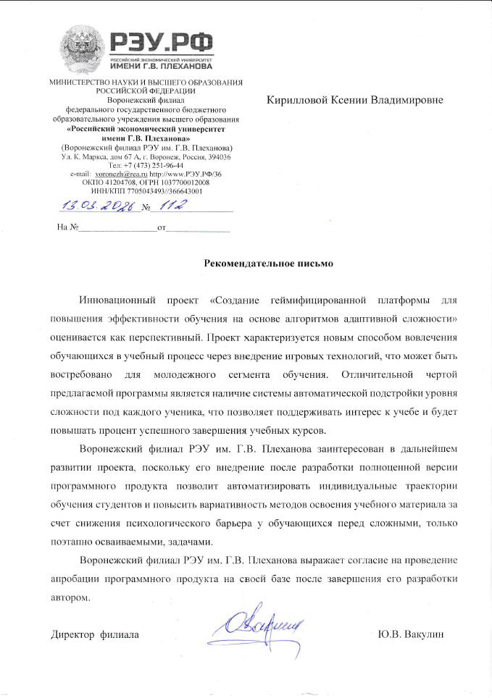
Заинтересованность в решении
Notes:
В данный момент решением заинтересован Воронежский филиал российского экономического университета имени Плеханова, что также подтверждает актуальность данной проблемы.
Также именно на базе данного университета планируется провести пилотный запуск.

Slide 11
Соответствие
Национальным Проектам
Нацпроект «Цифровая образовательная среда»
Данный проект был продлен до 2030 года с увеличенным финансированием.
Основной фокус — интеграция цифровых платформ в школы и ссузы, подготовка педагогов к работе с ИИ‑инструментами.
Notes:
GameLearn полностью соответствует национальному проекту «Цифровая образовательная среда»
Данный проект был продлен до 2030 года с увеличенным финансированием.
Основной фокус — интеграция цифровых платформ в школы и ссузы, подготовка педагогов к работе с ИИ‑инструментами.

Slide 12

Проект
Кириллова Ксения Владимировна
Основатель · Lead Developer
Образование: бакалавриат, прикладная информатика, 4 курс.
Диплом о профессиональной переподготовке как преподавателя по программированию.
Опыт работы в государственной компании ФГАУ НИЦ Телеком в должности тестировщика.
Практика в проектировании модулей управления данными для веб-платформ, интеграции функционала и тестировании.
Обладаю базовыми компетенциями в разработке ПО, педагогическом дизайне и игровых механиках — ключевыми для создания продукта на стыке EdTech и GameDev.
Notes:
Меня зовут Ксения Кириллова, я основатель и главный программист проекта GameLearn.
Сейчас я учусь на 4 курсе по направлению прикладная информатика.
Также я обладаю дипломом о профессиональной переподготовке как преподавателя по программированию
У меня есть опыт работы в государственной компании ФГАУ НИЦ Телеком в роли тестировщика, а также практический опыт проектирования и тестирования веб-модулей.
На основании этого можно сказать что у меня имеется достаточное количество компетенцией для реализации прототипа проекта на стыке EdTech и GameDev.

Slide 13

СПАСИБО ЗА ВНИМАНИЕ
Notes:
Спасибо за внимание. Готова ответить на ваши вопросы.
//Договор оферты – B2C или же Договор-оферта на образовательные услуги(если есть лицензия от университета)
//Договор об оказании платных образовательных услуг – B2B
//Договор на разработку программного обеспечения при разработке

Slide 14
Статьи затрат
Период
Содержание работ
Стоимость
1 месяц
Разработка технического задания, проектирование базы данных,
формирование логики игровых механик и адаптивной сложности
150 000
2–4 месяц
Создание серверной части, разработка интерфейса,
реализация игровых механик, оплата сторонних услуг
400 000
5–7 месяц
Доработка функционала, интеграция модулей,
тестирование, исправление ошибок
200 000
8–10 месяц
Развертывание платформы, подготовка документации,
хостинг и облачная инфраструктура
100 000
11–12 месяц
Пилотный запуск, маркетинг, первичная апробация,
сопровождение и доработка по обратной связи
150 000
Итого: 1 000 000
Notes:
На первом месяце реализации проекта выполняются подготовительные работы, включающие разработку технического задания, проектирование базы данных и описание логики игровых механик.
В период со 2-го по 4-й месяц осуществляется основная разработка программной платформы, включая серверную часть, интерфейс и реализацию игровых функций.
С 5-го по 7-й месяц проводятся доработка функционала, интеграция модулей, тестирование и устранение выявленных ошибок.
В 8–10-й месяцы выполняются развертывание платформы, подготовка эксплуатационной документации и обеспечение серверной инфраструктуры.
На заключительном этапе, в 11–12-й месяцы, осуществляется пилотный запуск, маркетинговое продвижение, первичная апробация и сопровождение проекта.

Slide 15
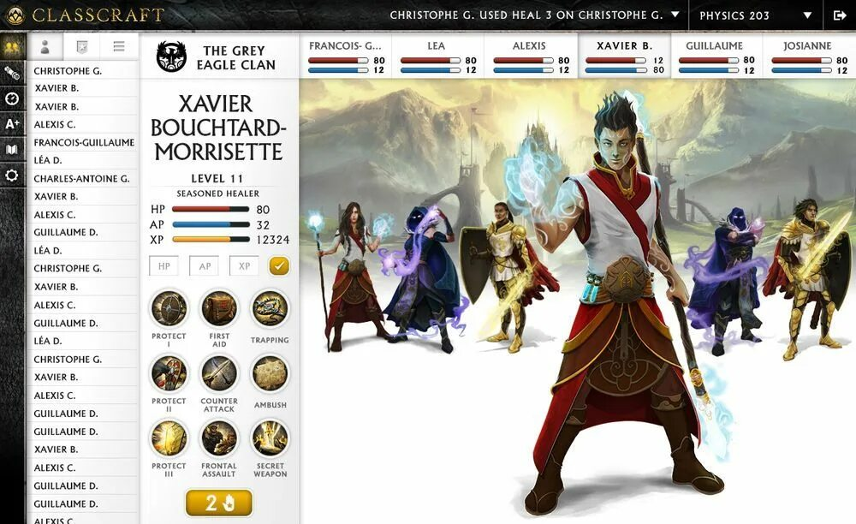
Notes:
В данный момент нет возможности предоставить игровой движок, однако могу продемонстрировать то на что я буду ориентироваться в процессе создания своего проекта, только лучше
Выбираете героя он двигается по карте, проходя квесты, решая вопросы
1 этап выбор героя

Slide 16
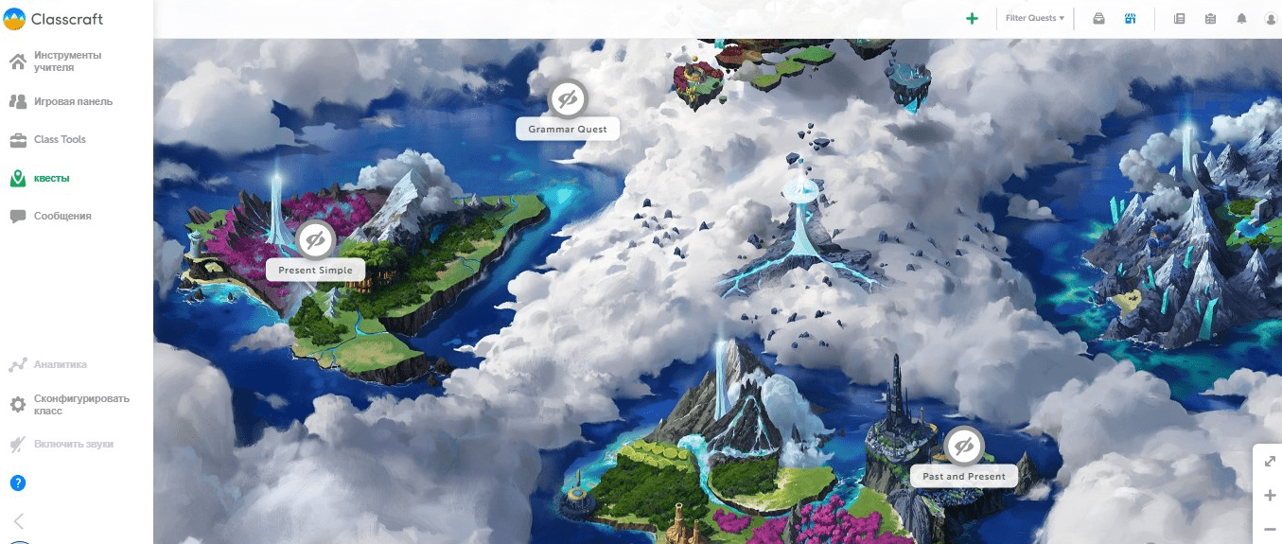
Notes:
2 этап карта мира

Slide 17
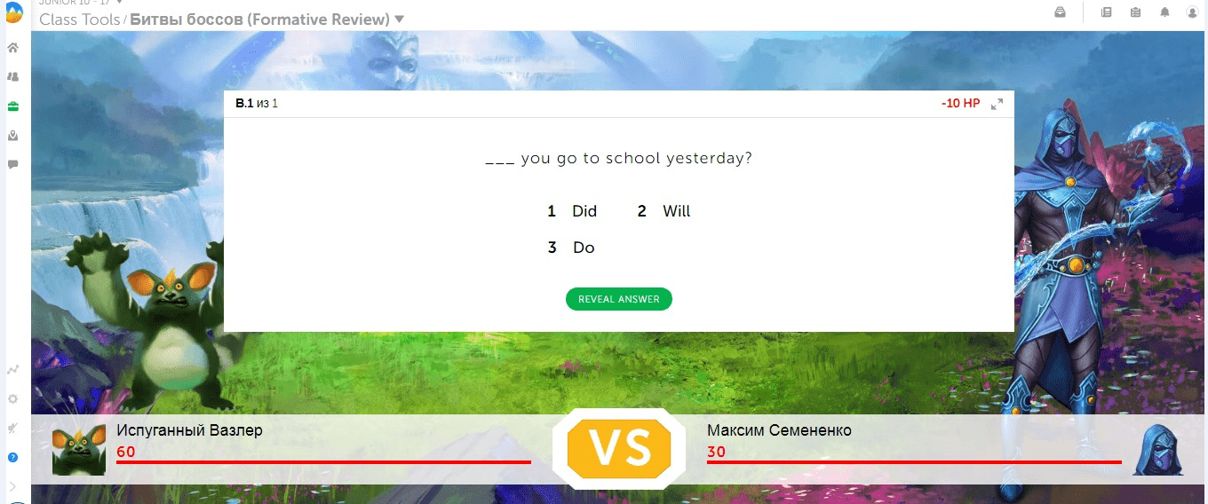
Notes:
3 этап встреча монстра или нпс который задает каверзные вопросы

